Slide 1

NÁZEV: VY_32_INOVACE_10/15_HARMONIKA
NÁZEV ŠKOLY: MŠ a ZŠ Veselí n. M., Kollárova 1045
AUTOR: Josef Řičica
TEMA: Dechové nástroje
ČÍSLO PROJEKTU: CZ.1.07/1.4.00/21.0822

Slide 2
Anotace
Materiál je určen do hudební výchovy pro žáky základní školy praktické v 7. ročníku. Slouží k názornému seznámení s hudebními nástroji, jejich rozlišování a seznámení s jejich zvukem.
Materiál slouží pro práci na interaktivní tabuli
Vytvořeno: říjen 2011
Ověřeno: 10. prosince 2011
Žáci se názorně seznámili s hudebním nástrojem, jeho tvarem, funkčností, historií, využitím i zvukem.

Slide 3
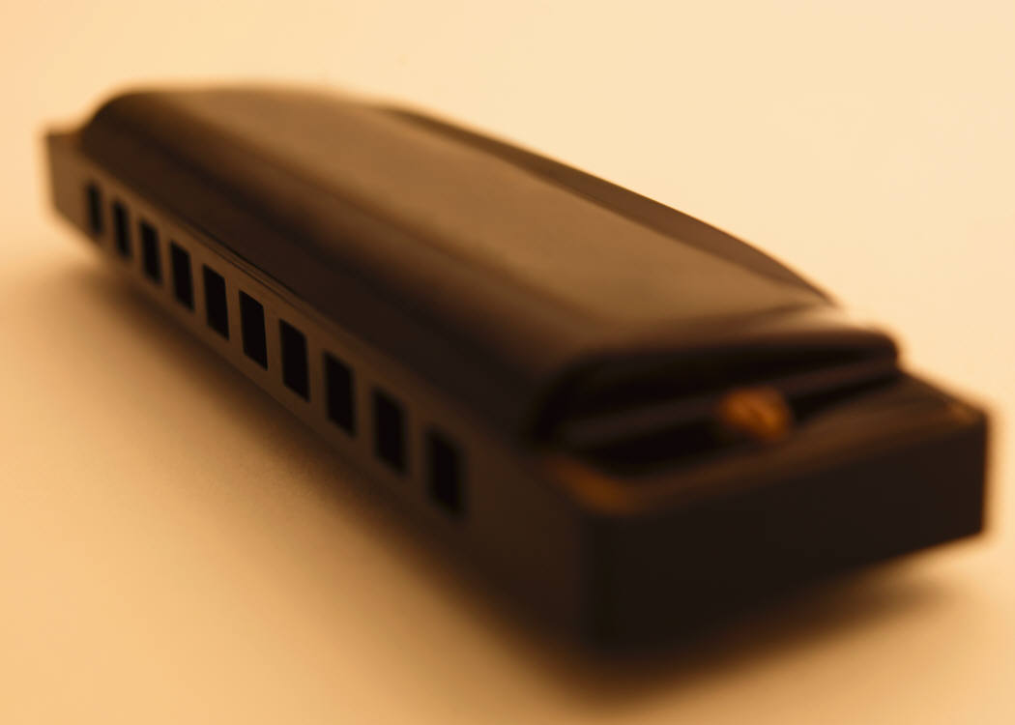
Dechové nástroje - harmonika
harmonika je malý ruční hudební nástroj, na který hudebník hraje ústy foukáním nebo i zpětným nasáváním vzduchu
hráč na foukací harmoniku obvykle drží nástroj jednou rukou či oběma rukama u úst
může ji mít připevněnou
i na speciálním držáku zavěšeném
na krku či na hlavě tak, aby
měl volné ruce a mohl hrát
rukou na jiný hudební nástroj

Slide 4
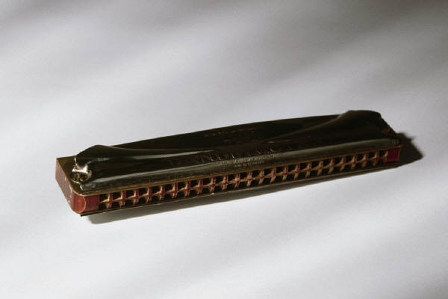
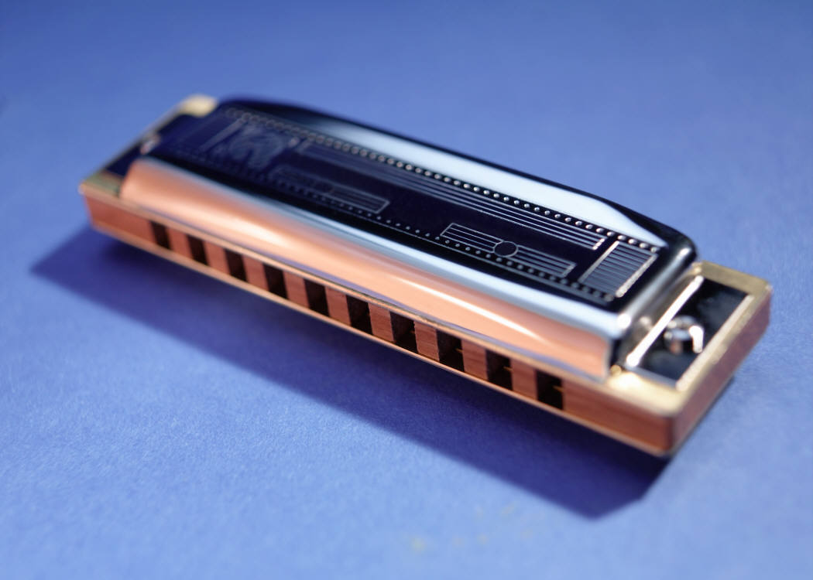
Dechové nástroje - harmonika
vzduch proudící skrz nástroj pak rozkmitává malé plechové jazýčky umístěné uvnitř nástroje
tyto jazýčky vydávají charakteristický zvuk tohoto malého hudebního nástroje

Slide 5
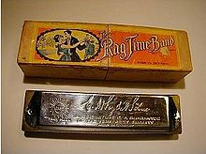
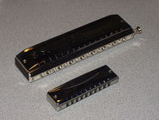

Dechové nástroje - harmonika
používá se zejména v blues
a country hudbě, folku
a v jazzu, v menší míře
i v popmusic

Slide 6
Citace
Ilustrace : www.office.microsoft.com
http://cs.wikipedia.org/wiki/Soubor:16-hole_chrom_10-hole_diatonic.jpg
http://cs.wikipedia.org/wiki/Soubor:Seydel_ragtime_band.jpg

